Slide 1

sokl spodní stavby podsklepeného objektu
Vysoká škola technická a ekonomická v Českých Budějovicích
Autor práce: Ondřej Kubeš
Vedoucí práce: Ing. Jan Plachý, Ph.D.
Oponent práce: Ing. Jan Čížek

Slide 2
Obsah Prezentace
Úvod – cíl práce
Hypotézy
Použité metody
Materiály
Konstrukční řešení
Výběr posouzených detailů
Závěr
Doplňující otázky

Slide 3
Cíl práce
Cílem práce je zpracovat přehled typových řešení soklu spodní stavby podsklepeného objektu řešeného variantně z keramických tvárnic, pórobetonového zdiva a jako dřevostavbu. Tato typová řešení posoudím z tepelně technického hlediska.

Slide 4
Hypotézy
všechny detaily budou splňovat požadovaný teplotní faktor vnitřního povrchu
všechny detaily budou splňovat požadavky na doporučené hodnoty součinitele prostupu tepla
na konci modelového roku budou mít všechny detaily počítanou zónu suchou

Slide 5
Použité metody
Teoretická část
  Odborné publikace
  Články
  Technické listy
  Internet
Aplikační část
  Technické listy
  AutoCad 2017
  Svoboda software (Area 2014EDU, Teplo 2017EDU)

Slide 6
Materiály
Nosné
  Keramické tvárnice
  Pórobetonové tvárnice
  Dřevěné hranoly
Tepelné izolace
  Extrudovaný polystyrén
  Expandovaný polystyrén typu perimetr
  Polyisokyanurát
  pěnové sklo
Hydroizolace
  Asfaltové
  Plastové
  Stříkané

Slide 7
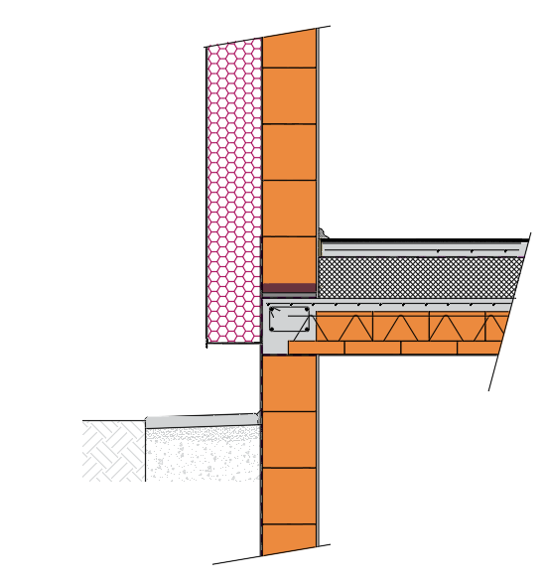
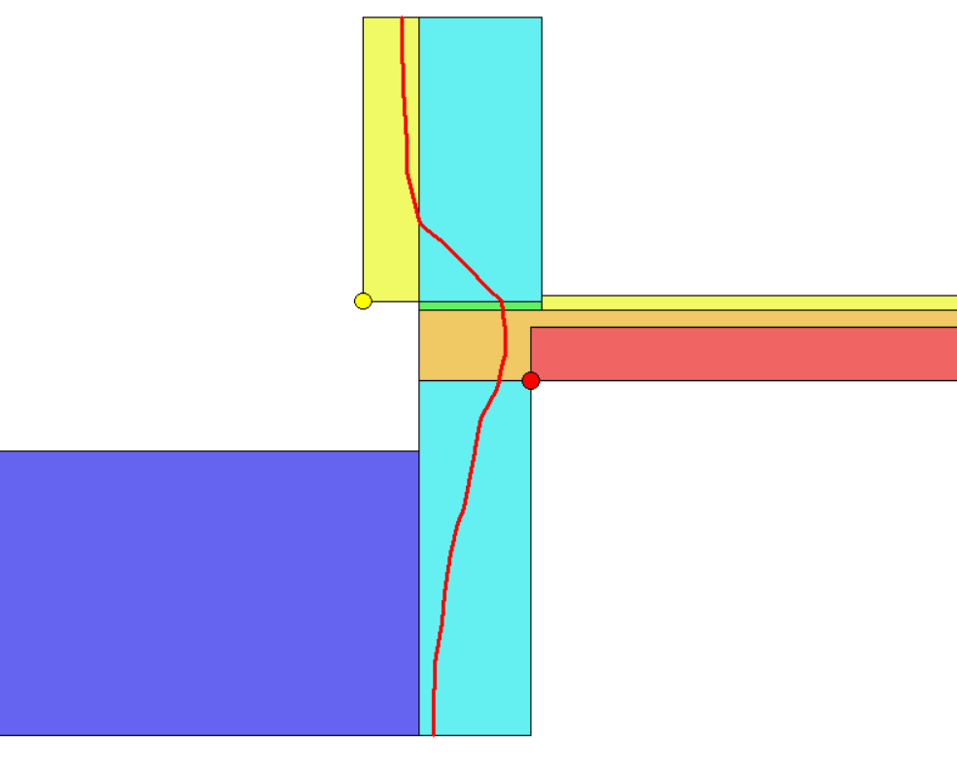
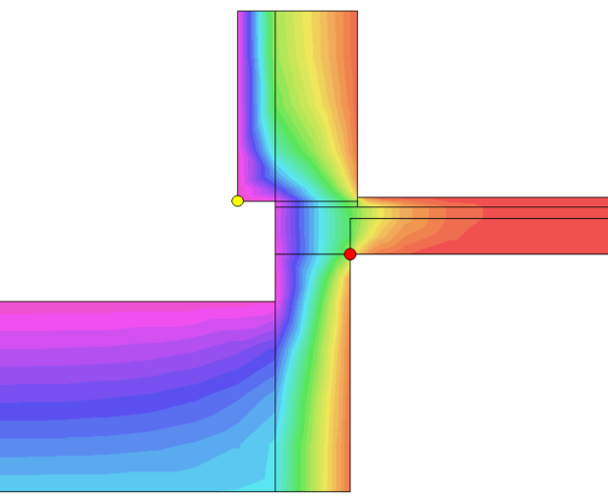
Konstrukční řešení
Špatně zateplený sokl
Zdroj: vlastní
Zdroj: http://wienerberger.cz/sluzby/

Slide 8
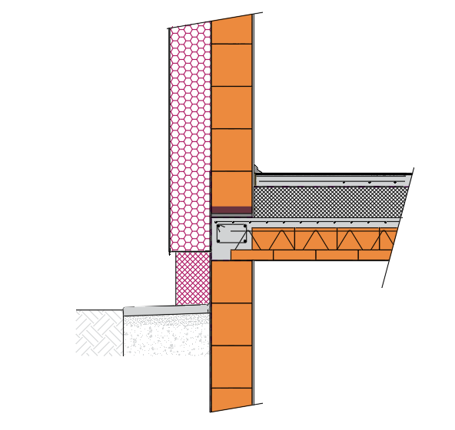
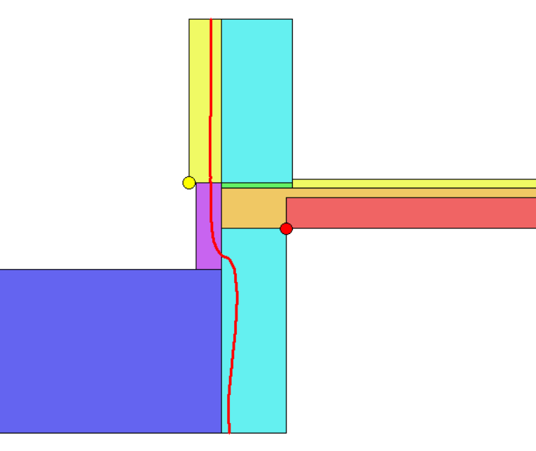
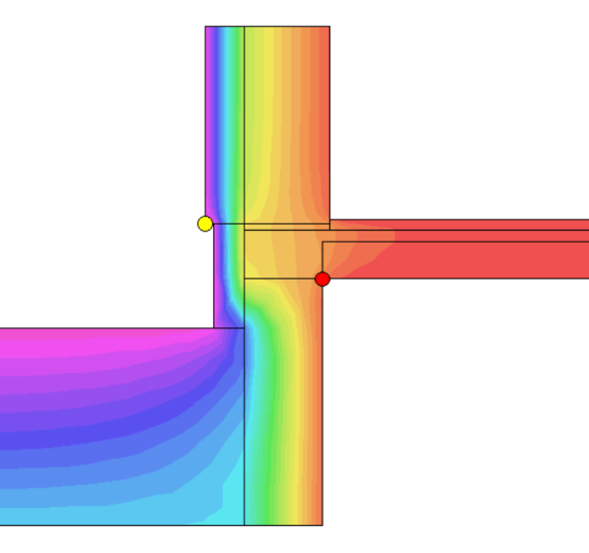
Konstrukční řešení
Špatně zateplený sokl
Zdroj: vlastní
Zdroj: http://wienerberger.cz/sluzby/

Slide 9
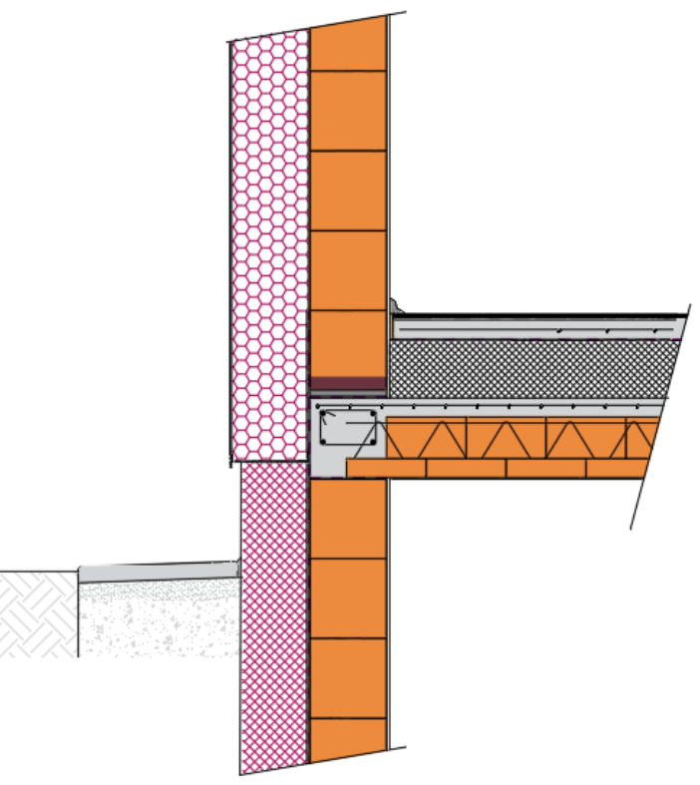
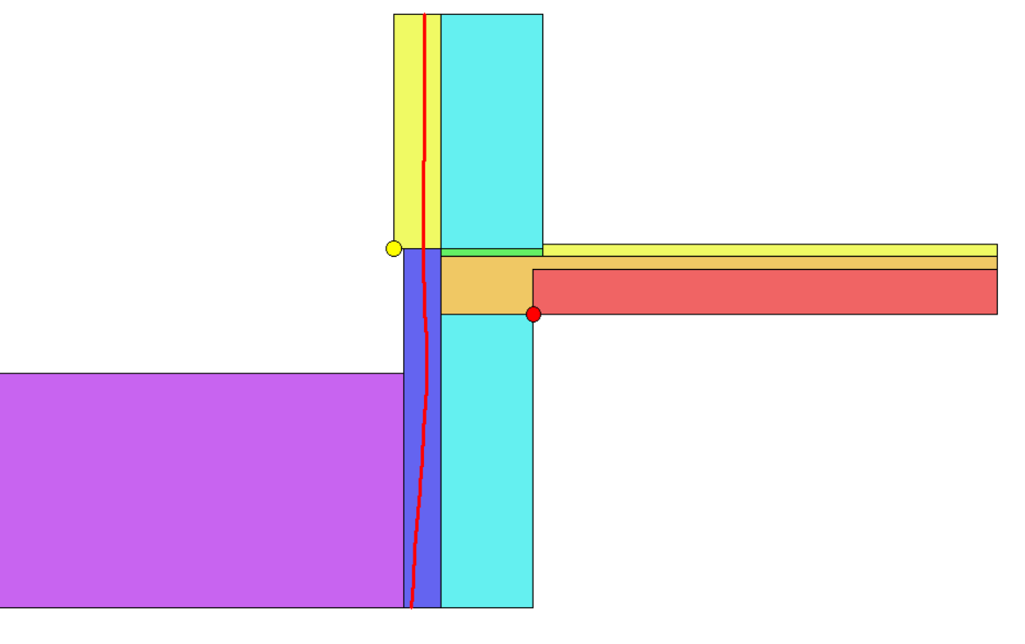
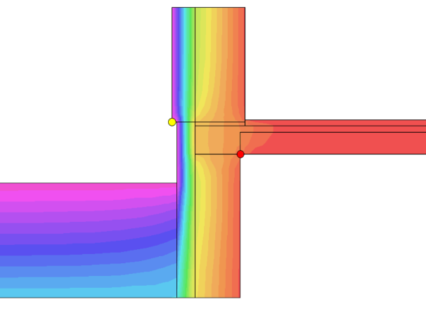
Konstrukční řešení
Správně zateplený sokl
Zdroj: vlastní
Zdroj: http://wienerberger.cz/sluzby/

Slide 10
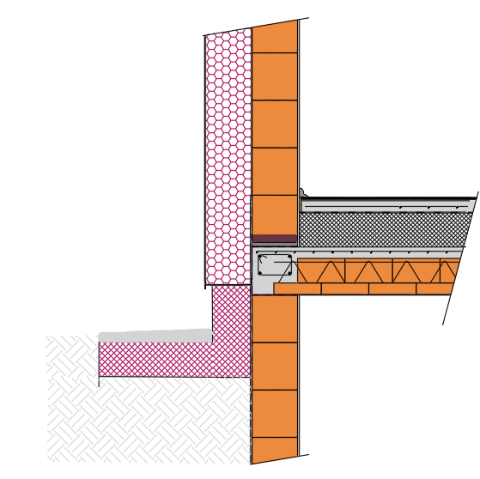
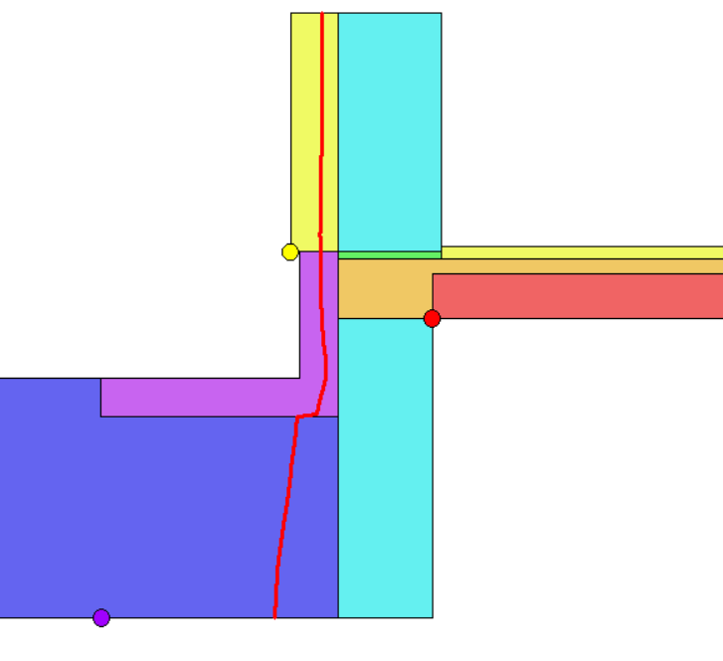
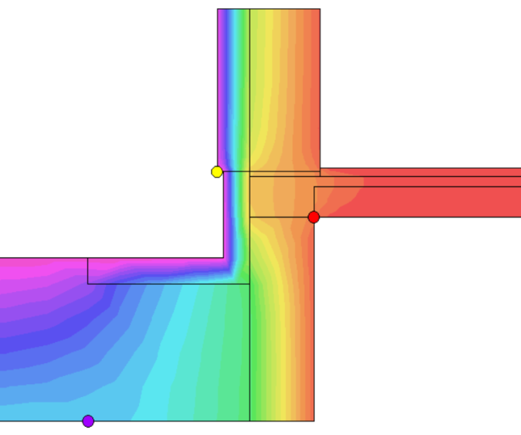
Konstrukční řešení
Správně zateplený sokl
Zdroj: vlastní
Zdroj: http://wienerberger.cz/sluzby/

Slide 11
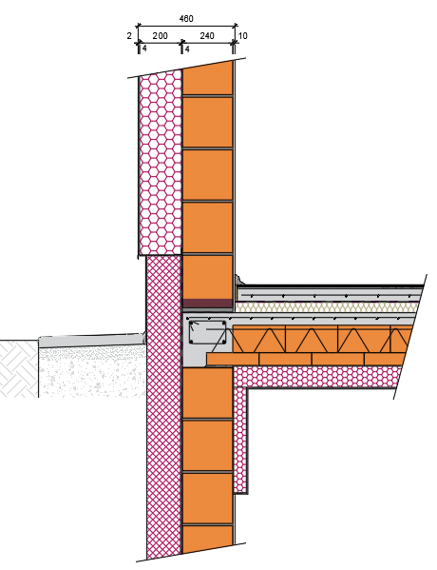
D1
Keramická tvárnice porotherm s kontaktním zateplením
Teplota vnitřního rohu soklu [°C] | f,R_{si} – spočítaný teplotní faktor vnitřního povrchu [-] | f,R_{si,N} – požadovaný teplotní faktor vnitřního povrchu [-] | f,R_{si} > f,R_{si,N} Vyhovuje
17,96 | 0,93 | 0,803 | ANO
Zdroj: vlastní
 | Vypočítané hodnoty U [W/m2K] | Zařazení součinitele prostupu tepla | Je na konci modelového roku zóna suchá?
Obvodová stěna | 0.163 | Doporučené hodnoty pro pasivní budovy | ANO
Podlaha nad neobytným suterénem | 0.219 | Doporučené hodnoty pro pasivní budovy | ANO
Zdroj: http://wienerberger.cz/sluzby/
Zdroj: vlastní

Slide 12
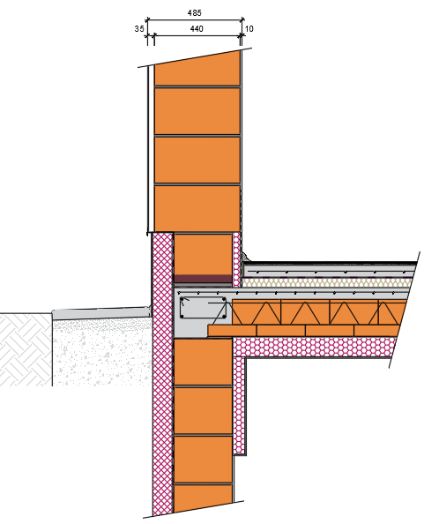
D5
Keramická tvárnice porotherm bez kontaktním zateplením
Teplota vnitřního rohu soklu [°C] | f,R_{si} – spočítaný teplotní faktor vnitřního povrchu [-] | f,R_{si,N} – požadovaný teplotní faktor vnitřního povrchu [-] | f,R_{si} > f,R_{si,N} Vyhovuje
18,35 | 0,94 | 0,803 | ANO
Zdroj: vlastní
 | Vypočítané hodnoty U [W/m2K] | Zařazení součinitele prostupu tepla | Je na konci modelového roku zóna suchá?
Obvodová stěna | 0.213 | Doporučené hodnoty | ANO
Podlaha nad neobytným suterénem | 0.219 | Doporučené hodnoty pro pasivní budovy | ANO
Zdroj: vlastní
Zdroj: http://wienerberger.cz/sluzby/

Slide 13
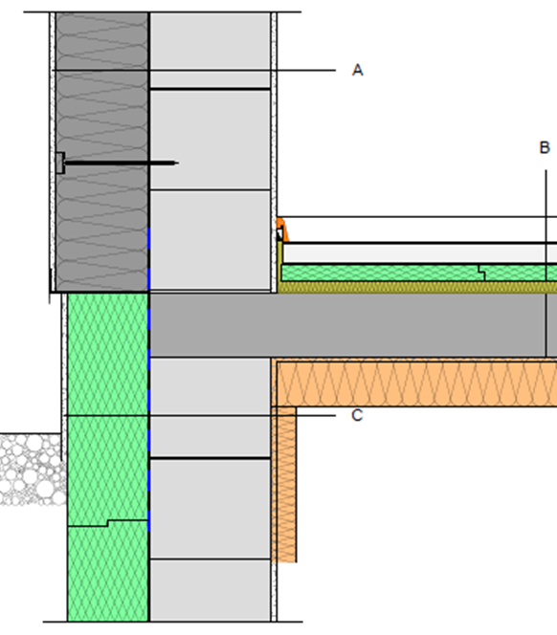
D7
Pórobetonové tvárnice s kontaktním zateplením
Teplota vnitřního rohu soklu [°C] | f,R_{si} – spočítaný teplotní faktor vnitřního povrchu [-] | f,R_{si,N} – požadovaný teplotní faktor vnitřního povrchu [-] | f,R_{si} > f,R_{si,N} Vyhovuje
18,93 | 0956 | 0,803 | ANO
Zdroj: vlastní
 | Vypočítané hodnoty U [W/m2K] | Zařazení součinitele prostupu tepla | Je na konci modelového roku zóna suchá?
Obvodová stěna | 0.101 | Doporučené hodnoty pro pasivní budovy | ANO
Podlaha nad neobytným suterénem | 0.256 | Doporučené hodnoty pro pasivní budovy | ANO
Zdroj: vlastní
Zdroj: www.isover-construction.com/sk-details/3Dsearch.php

Slide 14
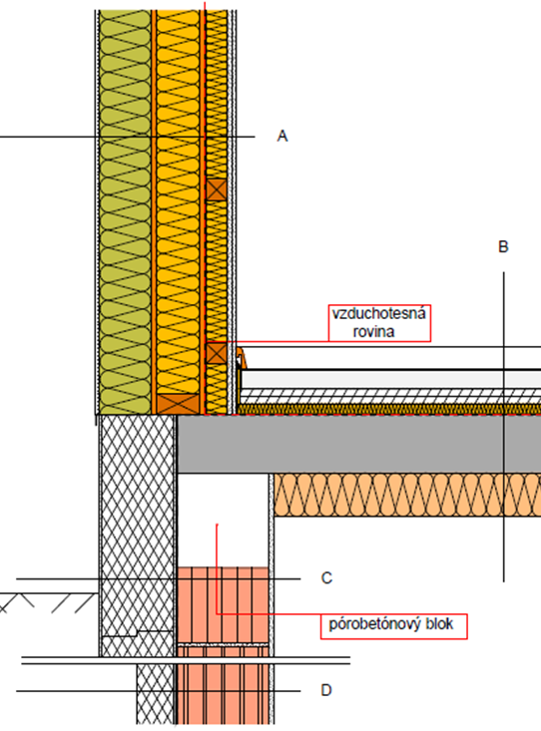
D11
Dřevostavba na suterénu z keramických tvárnic
Teplota vnitřního rohu soklu [°C] | f,R_{si} – spočítaný teplotní faktor vnitřního povrchu [-] | f,R_{si,N} – požadovaný teplotní faktor vnitřního povrchu [-] | f,R_{si} > f,R_{si,N} Vyhovuje
18,90 | 0,955 | 0,818 | ANO
Zdroj: vlastní
 | Vypočítané hodnoty U [W/m2K] | Zařazení součinitele prostupu tepla | Je na konci modelového roku zóna suchá?
Obvodová stěna | 0,112 | Doporučené hodnoty pro pasivní budovy | ANO
Podlaha nad neobytným suterénem | 0,177 | Doporučené hodnoty pro pasivní budovy | ANO
Zdroj: vlastní
Zdroj: www.isover-construction.com/sk-details/3Dsearch.php

Slide 15
Závěr
Všechny detaily splňují veškeré hypotézy
Vzhledem k zastavěné ploše si vedou dobře dřevostavby.
Srovnatelné výsledky u všech typů konstrukcí
Správně řešené detaily bez tepelných mostů
Výhody a nevýhody jednotlivých konstrukcí

Slide 16
Doplňující otázky
Ve kterém ročním období dochází obecně k největší kondenzaci vodních par v konstrukcích a proč?
Ve kterých Vámi uvedených konstrukcích (cihla, pórobeton, sendvičová konstrukce dřevostavby) dochází k nejmenší kondenzaci vodních par a proč?
Kterou vrstvou konstrukce by měla procházet křivka rosného bodu a proč?
Co je aktivní bilance vodních par?

Slide 17
Děkuji za pozornost

